Slide 1
Computer Vision

Slide 2

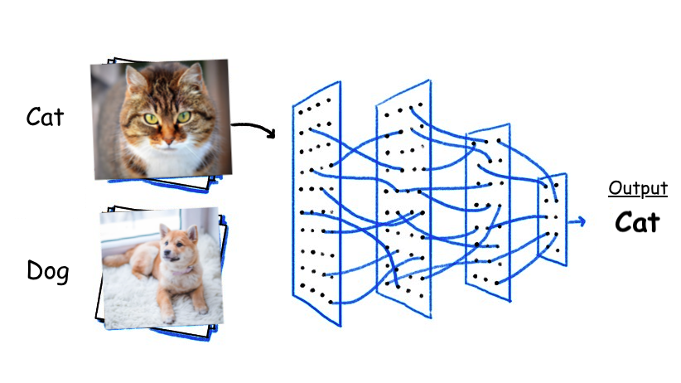
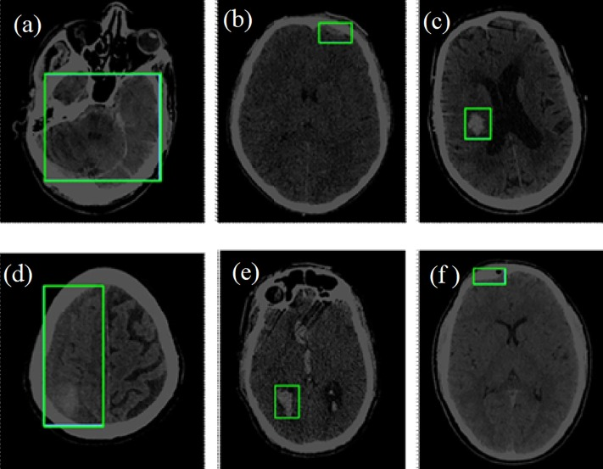

Typy problemów w Computer Vision

Slide 3
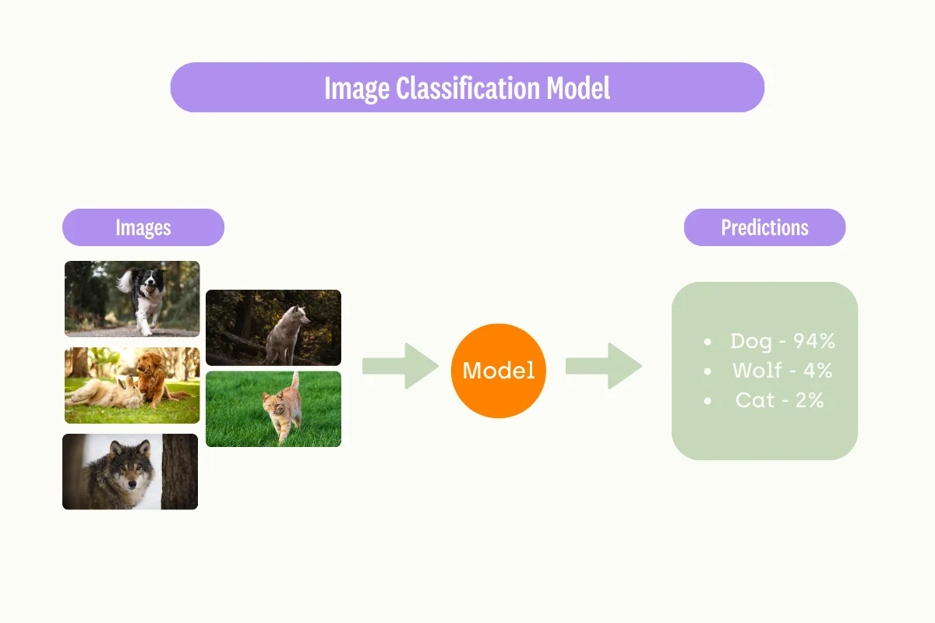
Klasyfikacja

Slide 4
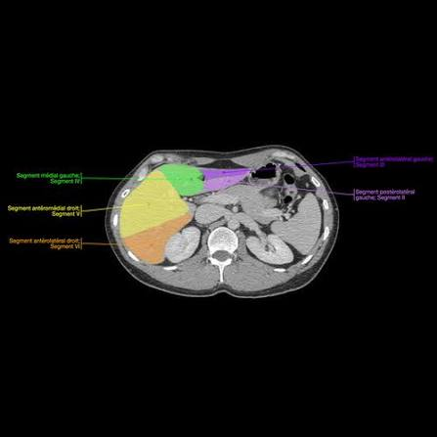
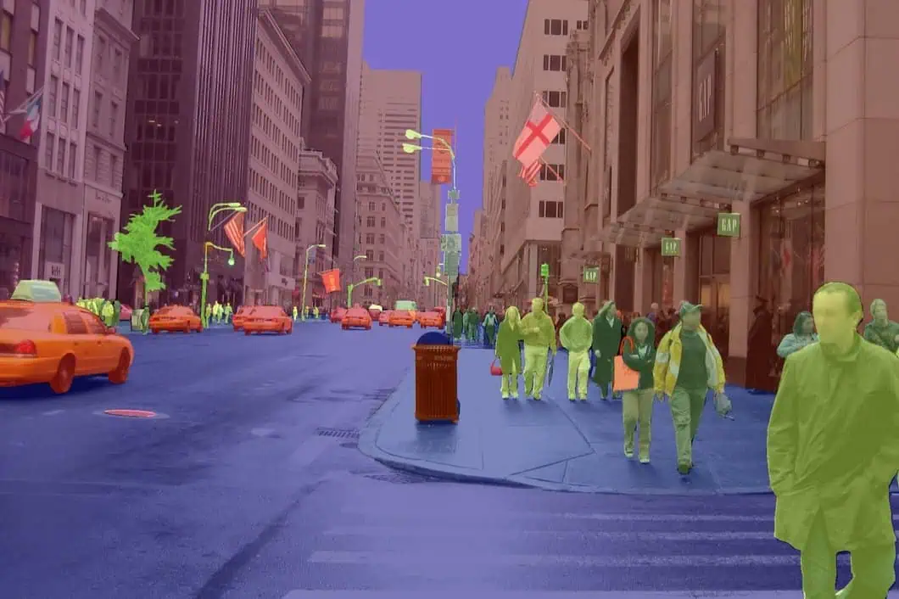
Segmentacja

Slide 5
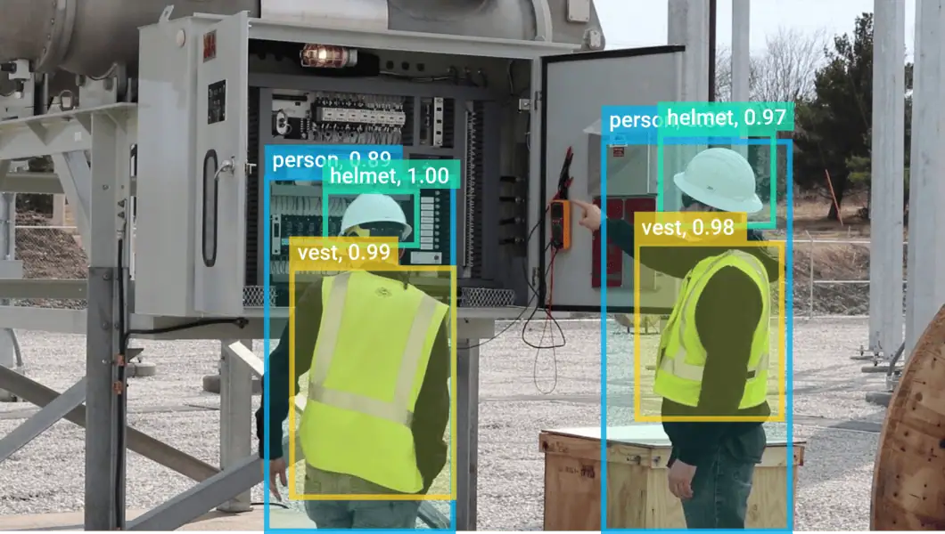
Detekcja

Slide 6

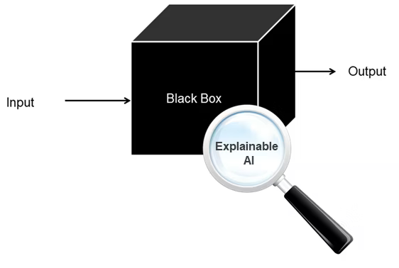
Generative AI & XAI

Slide 7
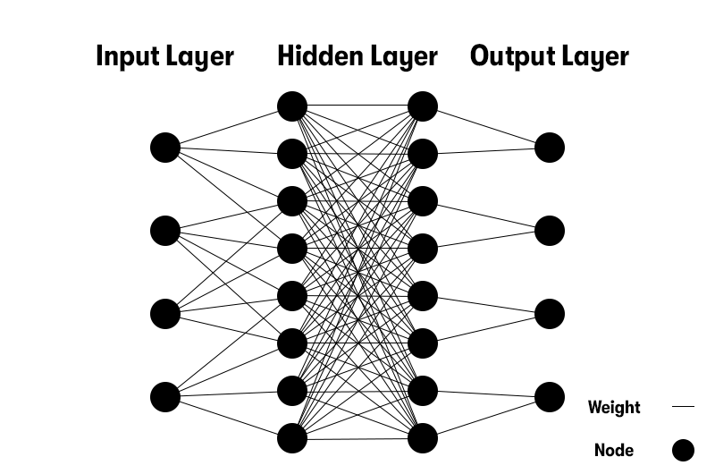
Przypomnienie: Jak dane wchodzą do sieci?
[a,
b,
c,
d]

Slide 8
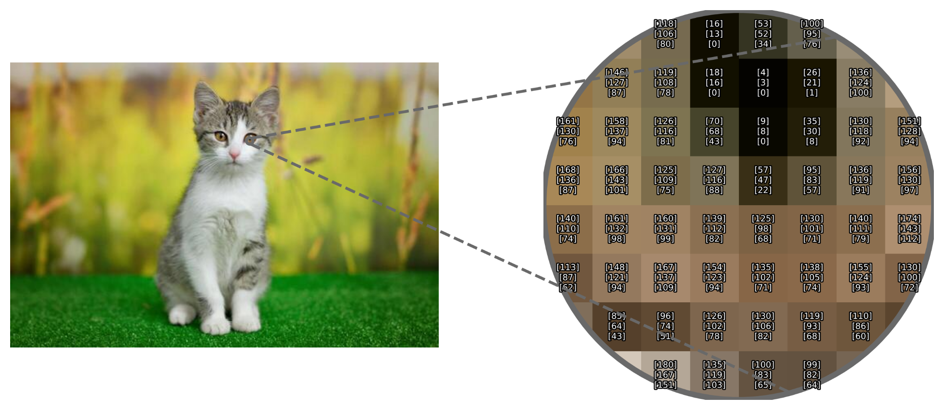
Co tak naprawdę widzi komputer?

Slide 9

Spłaszczanie do wektora

Slide 10
Pytanie Quizowe
[a, b, c, d, e] [b, c, a, e, d]
wektor 1 wektor 2

Slide 11
Tak samo w CV

Slide 12
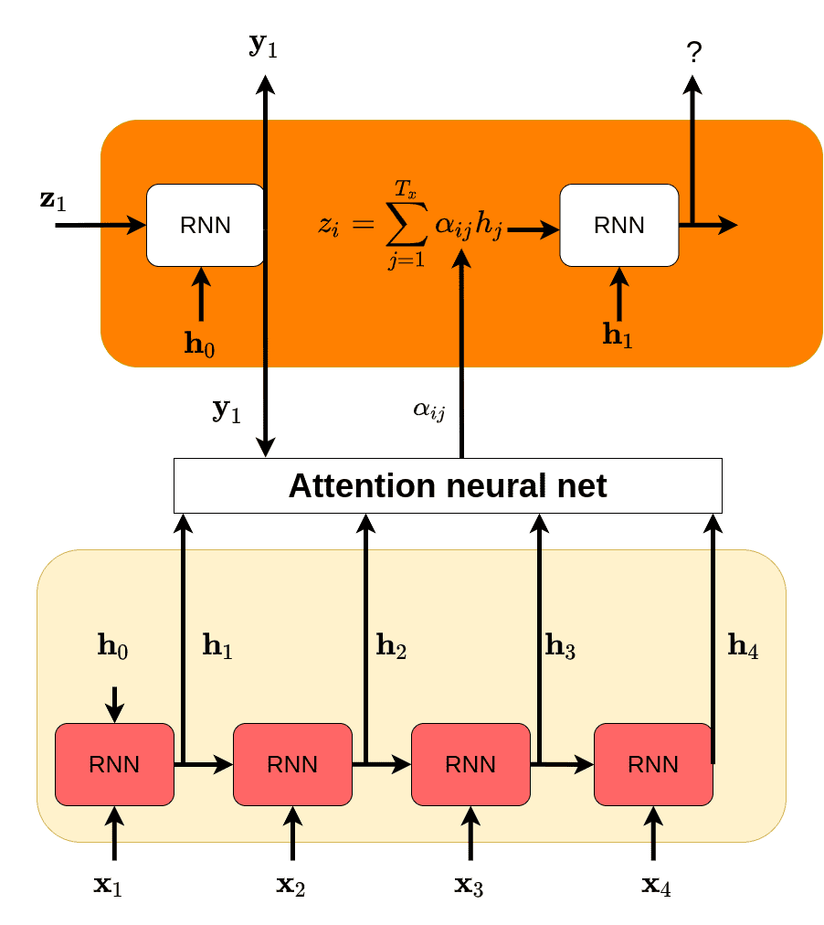
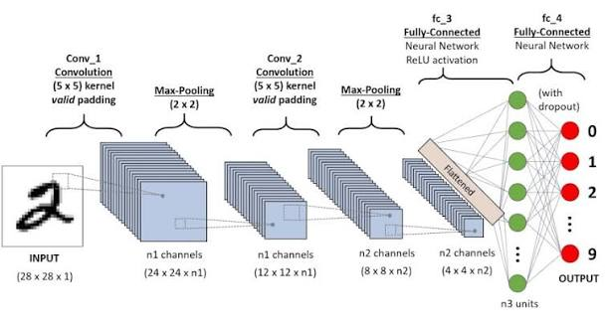
Konwolucja i Atencja

Slide 13
Jak działa konwolucja?

Slide 14
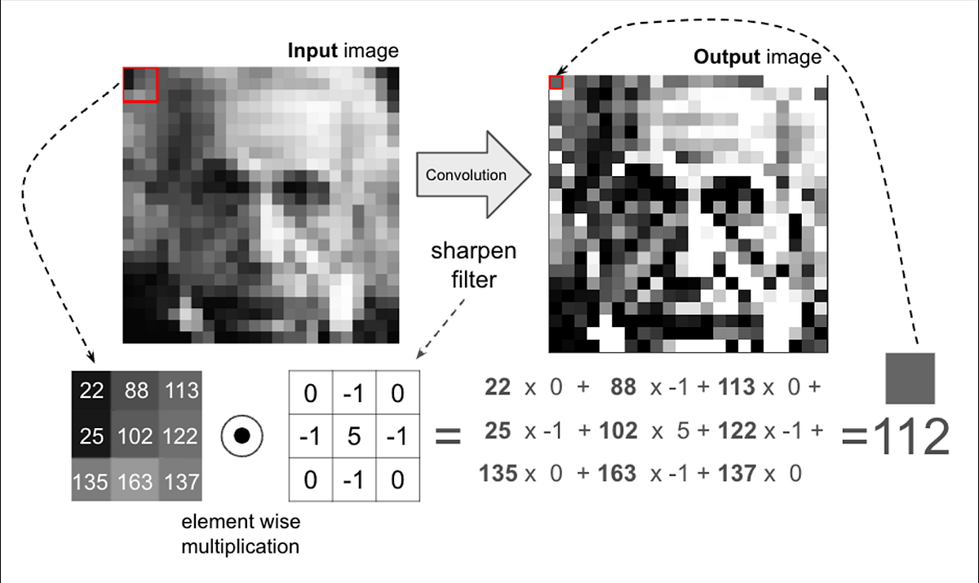

Slide 15
Jak w AI?

Slide 16
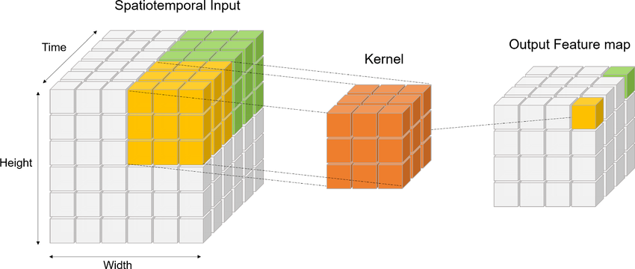
W 3D też działa

Slide 17
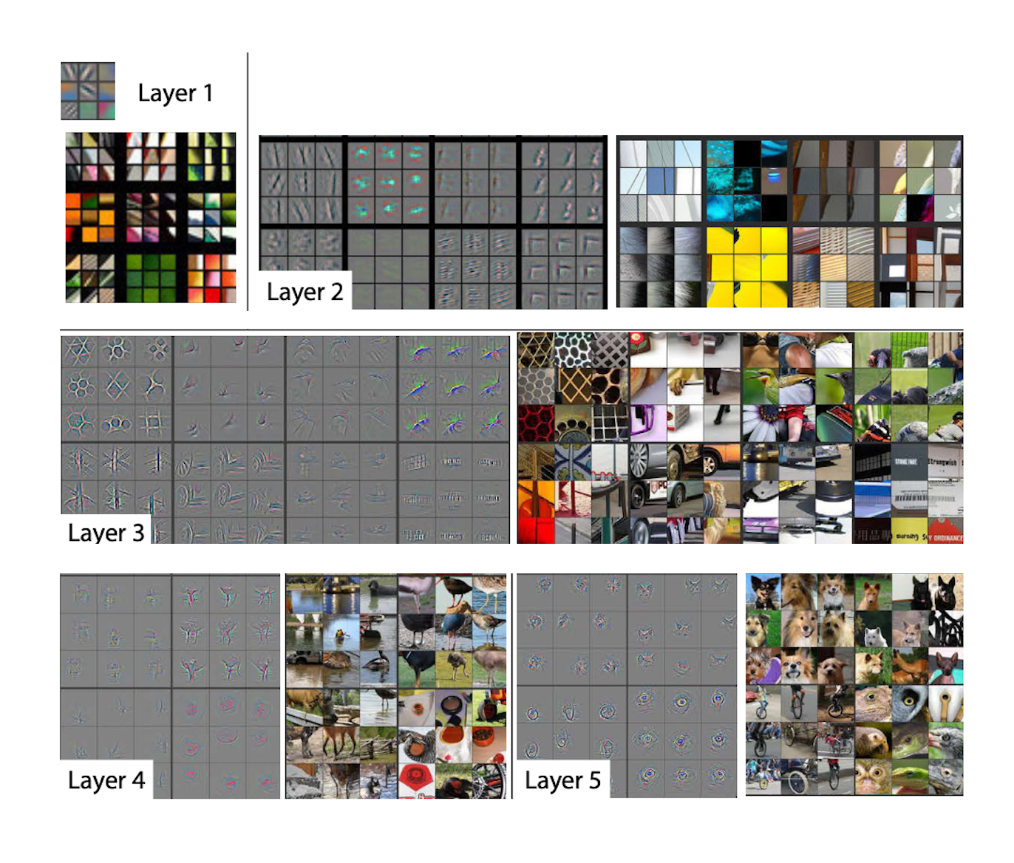

Slide 18
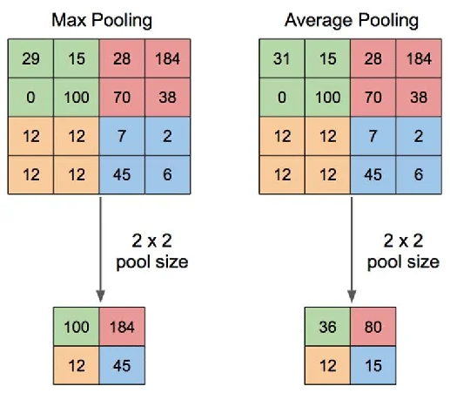
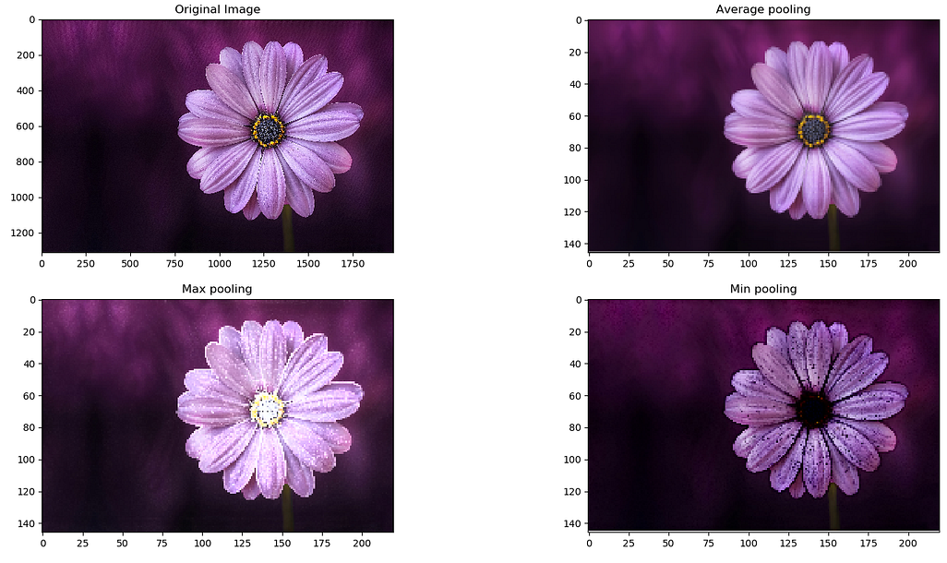
Polling i zmniejszanie obrazu

Slide 19
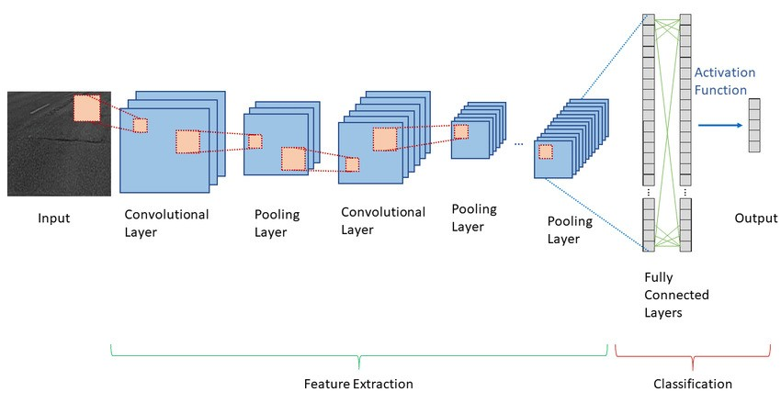

Slide 20
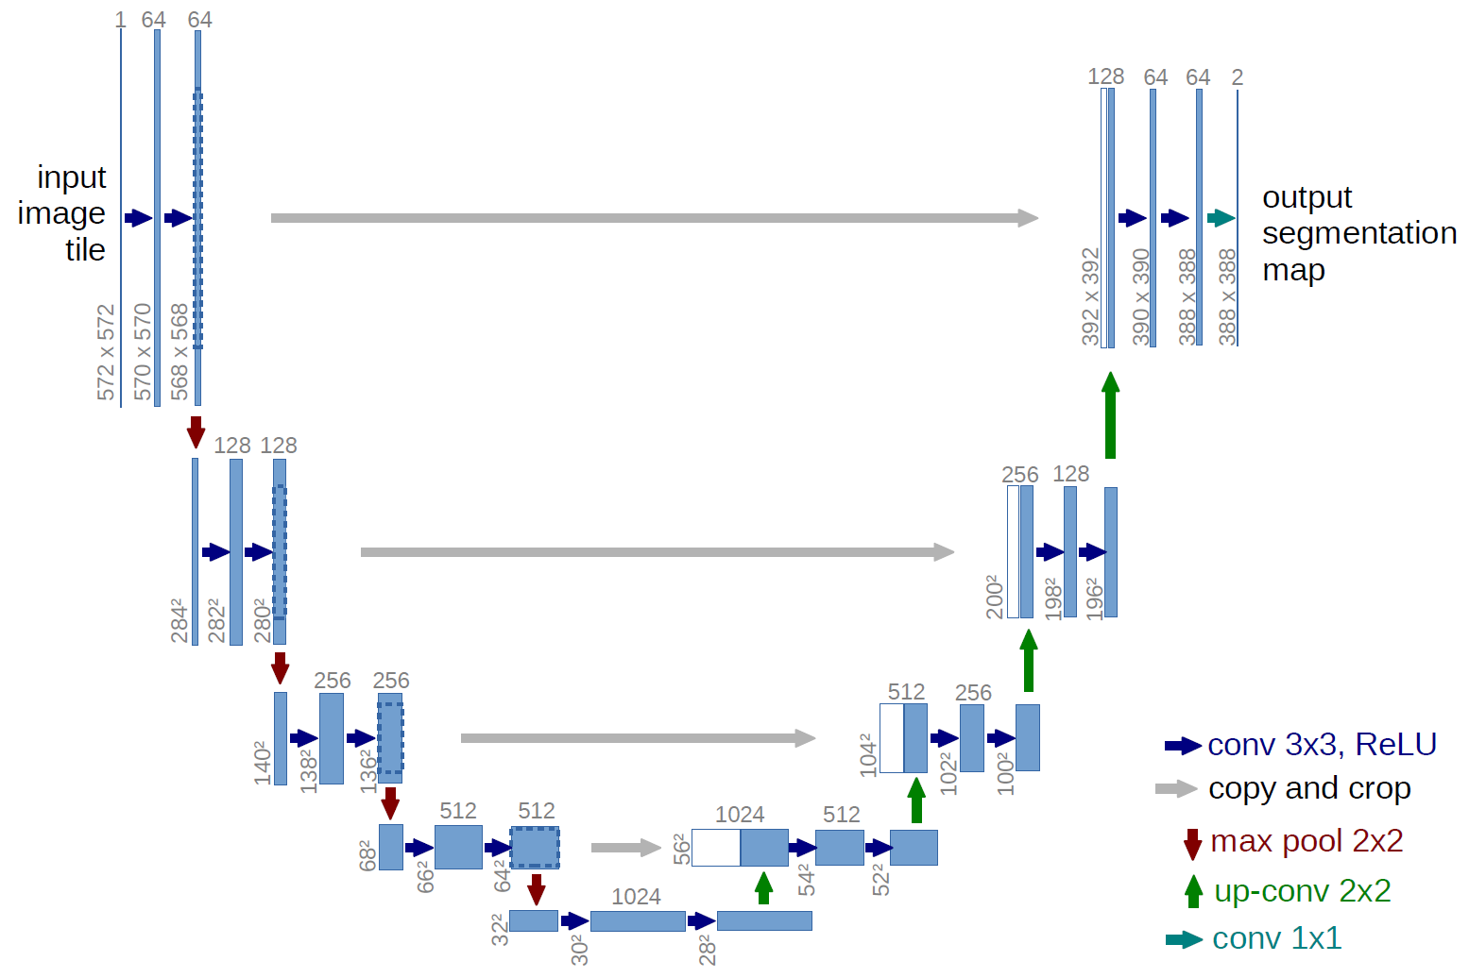
Segmentacja

Slide 21


Gdzie konwolucja nie daje rady?

Slide 22
Inne warstwy
Batch Normalization (nn.BatchNorm2d) !
Layer Normalization (nn.LayerNorm)
Dropout (nn.Dropout2d) !
Global Average Pooling (nn.AdaptiveAvgPool2d)
Transpose Convolution / ConvTranspose2d (Deconvolution)
Nieliniowości / Aktywacje: ReLU, GELU, LeakyReLU, SiLU !
Depthwise Separable Convolution (MobileNet)
Residual Connections / Skip Connections (ResNet) !

Slide 23



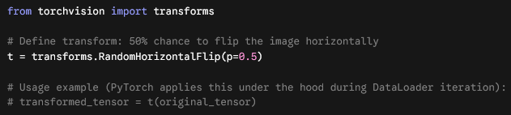
Pre-processing & Data Augmentation

Slide 24



Pre-processing & Data Augmentation

Slide 25


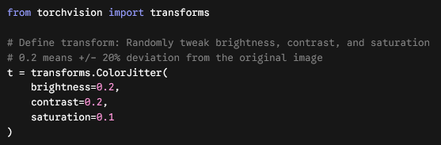
Pre-processing & Data Augmentation

Slide 26


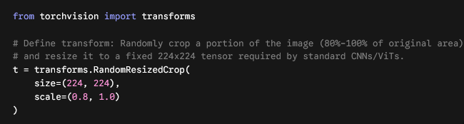
Pre-processing & Data Augmentation

Slide 27

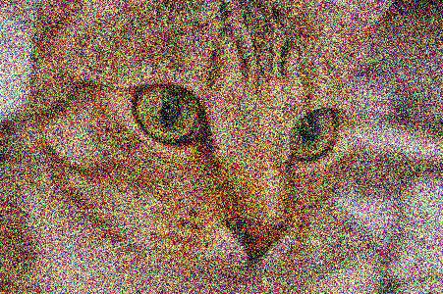
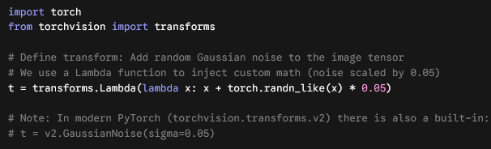
Pre-processing & Data Augmentation

Slide 28
Q&A

